Slide 1







Uỷ ban nhân dân HUYỆN An Dương
TRƯỜNG TIỂU HỌC AN HỒNG
Tiếng Việt Lớp 2
Viết: Chữ hoa O
Giáo viên: Mai Thị Lan Hương
Lớp 2A2

Slide 2





Slide 3

Trò chơi
AI NHANH – AI ĐÚNG

Slide 4







Câu 1: Chữ hoa N cỡ vừa cao mấy dòng li, rộng mấy ô li ?
4 dòng li, 5 ô li
5 dòng li, 6 ô li
6 dòng li, 4 ô li

Slide 5
Câu 2: Chữ hoa N được viết bằng
mấy nét?
3 nét
4 nét
5 nét

Slide 6


Viết: Chữ hoa O

Slide 7


Slide 8



Thảo luận nhóm đôi (1’)
Việc 1: Chữ hoa O cỡ vừa cao mấy dòng li, rộng mấy ô li ?
1
Việc 2: Chữ hoa O gồm mấy nét, đó là nét gì ?

Slide 9
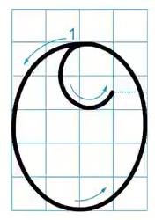

Slide 10
1

Slide 11
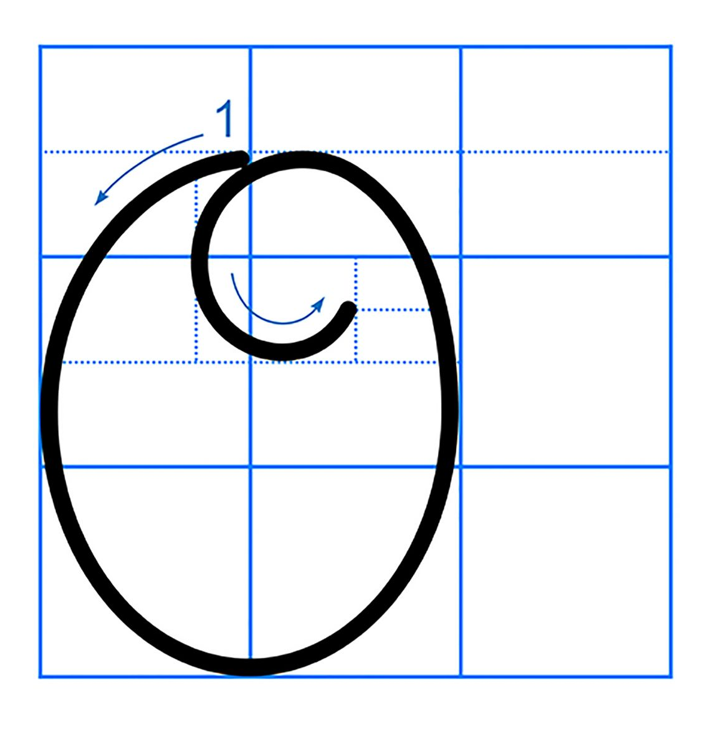
Viết chữ hoa O
1

Slide 12



Tiêu chí nhận xét:
Bạn viết chữ hoa O cỡ vừa, cỡ nhỏ đúng mẫu chưa ?
Bạn trình bày bảng sạch đẹp chưa ?

Slide 13


Viết câu ứng dụng
ng εăm εỉ Ǉìm hΞ làm jật.
O

Slide 14
Thảo luận nhóm đôi (2’)
Việc 1: Câu ứng dụng gồm mấy chữ, có chữ nào viết hoa ? Vì sao ?
Việc 2: Nêu khoảng cách giữa các chữ, khoảng cách giữa các con chữ, độ cao các con chữ trong câu ?
Việc 3: Nêu vị trí dấu thanh, dấu chấm câu ?
ng εăm εỉ Ǉìm hΞ làm jật.
O

Slide 15

Viết câu ứng dụng
ng εăm εỉ Ǉìm hΞ làm jật.
O

Slide 16

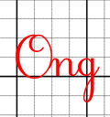
Tiêu chí nhận xét:
Bạn trình bày bảng sạch đẹp chưa?
Bạn viết chữ cỡ nhỏ, đúng như mẫu chưa ?

Slide 17
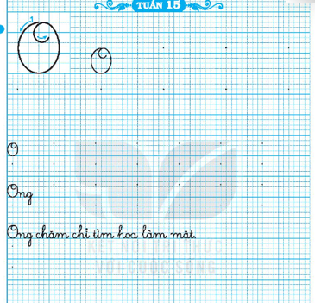
Viết bài

